Slide 1

Играем – звуки закрепляем

Slide 2
Автоматизация звука – это закрепление правильных движений артикуляционного аппарата для произнесения того или иного звука. Для того чтобы звук автоматизировать его прежде необходимо научиться произносить изолированно, то есть отдельно от других звуков.
Этапы автоматизации звука:
- автоматизация звука в слогах;
- автоматизация звука в словах;
- автоматизация звука в словосочетаниях;
- автоматизация звука в предложениях;
- автоматизация звука в тексте (стихи, рассказы).

Slide 3
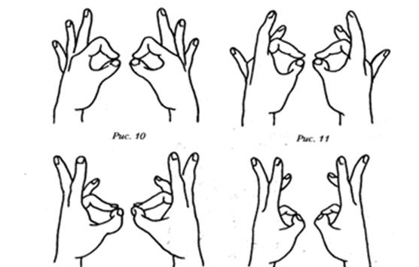
Игра с пальчиками
Называем автоматизируемый слог (слово) и загибаем палец на руке или соединяем в колечко.
РА – РО – РУ – РЫ – РЭ
РАК – РАМА – РАДУГА – РАНА – РАКЕТА и т.д.
В данном случае автоматизируется звук [р].

Slide 4
Слоговая лесенка
Лесенка нарисована на листе бумаги или выстроена из любого конструктора (пять ступенек). Взрослый называет слог с автоматизируемым звуком, а ребенок правильно повторяет и передвигает любую маленькую фигурку. В данном случае автоматизируется звук [р].
РЫ
РЭ
РУ
РО
РА

Slide 5
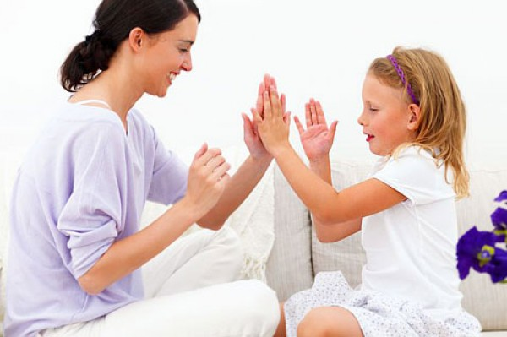
Ладушки
Играем как в традиционную игру «Ладушки», но добавляем слоги или слова с автоматизируемым звуком. Взрослый хлопает по ладошкам ребенка и называет слог или слово, а ребенок его повторяет и хлопает по ладоням взрослого. Можно усложнить игру, изменяя последовательность движений. Такая игра способствует синхронизации работы двух полушарий мозга.
РА – РО – РУ – РЫ – РЭ
РАК – РАМА – РАДУГА –
РАНА – РАКЕТА и т.д.

Slide 6
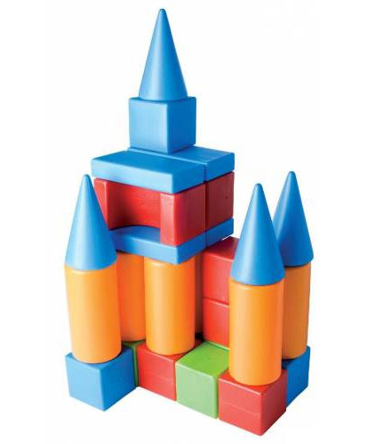
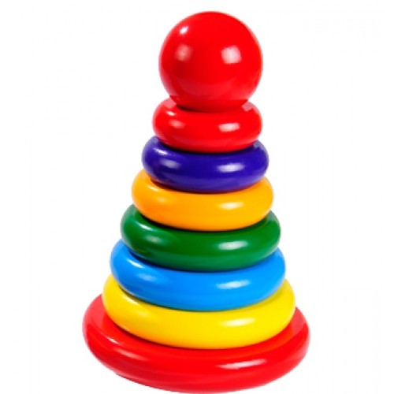
Башенка (Пирамидка)
Взрослый называет автоматизируемый слог (слово), ребенок его повторяет. Если звук (слово) произнесен верно, ребенок получает кубик или колечко от пирамидки. В ходе игры ребенок строит башенку или собирает пирамидку.

Slide 7
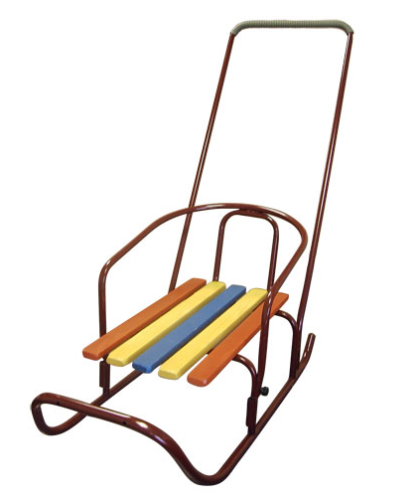
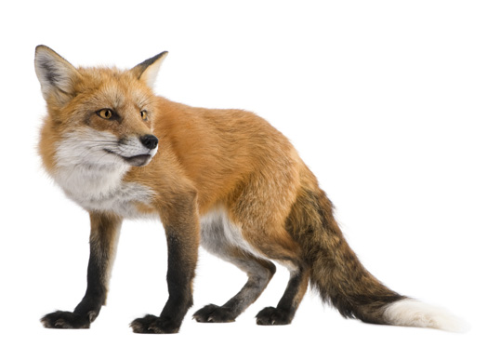
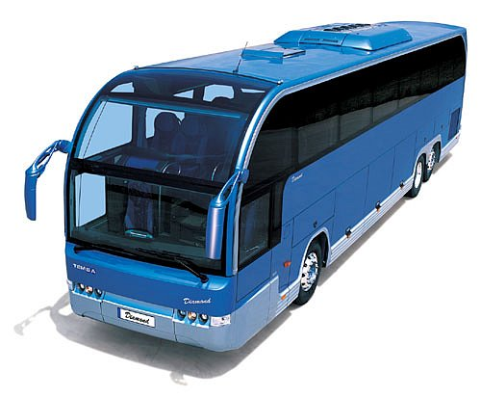
Назови картинку
Ребенку предлагают набор картинок с автоматизируемым звуком. Если ребенок произносит слово верно, то забирает картинку себе, а если нет, то картинка остается у взрослого.

Slide 8
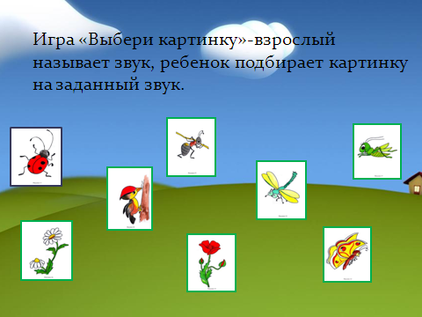

Slide 9
Запомни – повтори
Данная игра проводится на основе слуховой памяти. Взрослый называет слово с автоматизируемым звуком (каждый раз новое), а ребенок повторяет все слова, начиная с первого. Взрослый не забывает следить за автоматизируемым звуком.
Пример: Взрослый: «Рак». Ребенок: «Рак». Взрослый «Рыба». Ребенок «Рак, рыба» и т.д.

Slide 10
Перевертыши
Эта игра развивает зрительную память. Перед ребенком выкладывают ряд из 5-6 картинок, в названии которых есть автоматизируемый звук, предлагают назвать картинки и запомнить их. Затем картинки переворачивают. Ребенок называет картинку по памяти и проверяет, верно ли он ее назвал, переворачивая картинку. Количество картинок можно постепенно увеличивать. Задача взрослого – следить за правильностью произнесения поставленного звука.

Slide 11
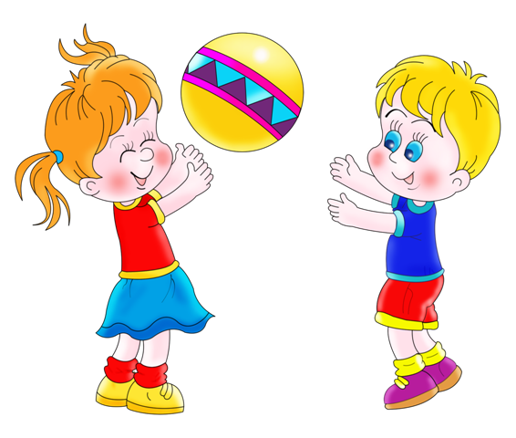
Игра с мячом
Взрослый называет слово с автоматизируемым звуком и бросает ребенок мяч, а ребенок правильно повторяет слово и возвращает мяч взрослому.

Slide 12
Один – много
С помощью этой игры мы тренируем детей в употреблении существительных множественного числа в родительном падеже.
Взрослый: «У меня одна роза, а у тебя много …» Ребенок: «Роз». Используются слова с автоматизируемым звуком.

Slide 13
Спасибо за внимание!

